Slide 1
Menyusun Gambar Acak dan Membuat Cerita Sesuai Gambar

Slide 2
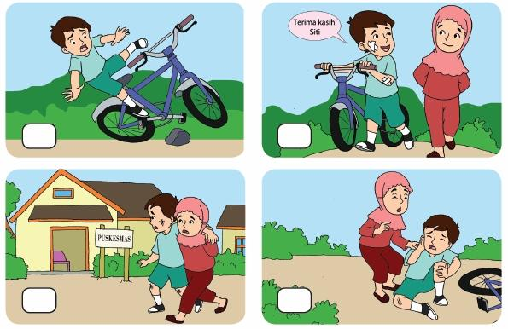
Perhatikan gambar acak di bawah ini!
1
2
3
4

Slide 3
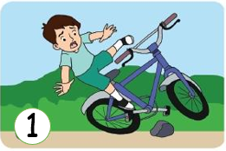
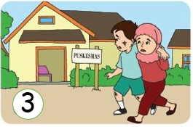
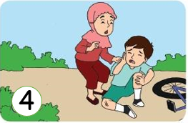
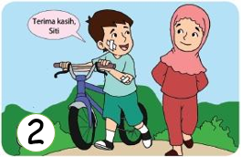
1 - 4 - 3 - 2
Susunan yang tepat dari gambar di atas adalah __________

Slide 4
1. Pada hari Minggu Doni bermain sepeda. Pada saat bermain ia terjatuh hingga kakinya terluka.
4. Siti melihat Doni dan segera menolongnya.
3. Siti membawa Doni ke Puskesmas untuk diobati.
2.Setelah diobati Doni berterimakasih kepada Siti.

Slide 5
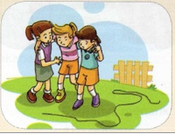
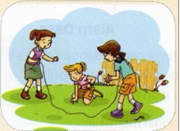
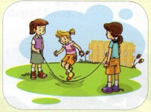
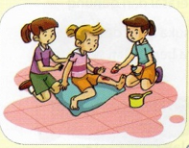
Perhatikan gambar acak di bawah ini!
1
2
3
4

Slide 6
3 - 2 - 1 - 4
Susunan yang tepat dari gambar di atas adalah __________
3
1
2
4

Slide 7
Nah sekarang buat cerita sesuai urutan gambar di atas!
Kerjakan di buku tulis dengan tulisan tegak bersambung.
Tugas tidak dikumpulkan. Besok akan dibahas saat teleconference.

